Slide 1
ÇEVRE SAĞLIĞI
Demografi (Nüfus bilimi) ve Sağlık ilişkisi
Yrd. Doç. Dr. Ömür GÖKKUŞ
Kasım 2016

Slide 2
NÜFUS SAĞLIK İLİŞKİSİ
Bir ülkenin veya bölgenin nüfus yapısı ve özellikleri sağlık hizmetlerinin sunumu açısından önemlidir. Sağlık hizmetlerini planlama, örgütleme, uygulama ve yeniden düzenleme aşamalarında en çok başvurulan veri, bölgenin nüfusu ve nüfus yapısı özellikleridir.

Slide 3
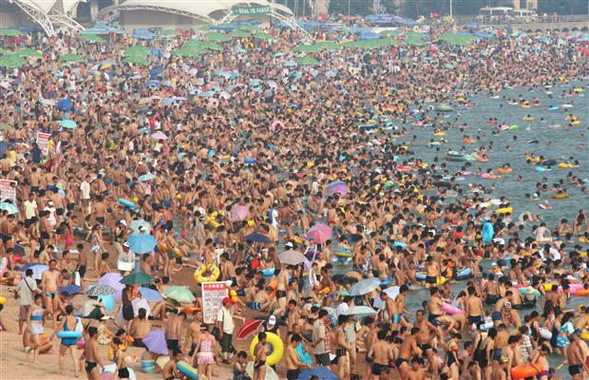
Nüfus yapısı, cinsiyet, yaş, eğitim, meslek ve çeşitli yaş grupları yönünden dağılım konularını kapsar. Doğum, ölüm, iç ve dış göçler, evlenme ve boşanma gibi olaylar ise nüfus büyüklüğünü (nüfusta artış veya azalış) etkiler.

Slide 4
DEMOGRAFİ
Demografi, çeşitli sözlüklerde, sınırları belli bir coğrafyada bulunan nüfusun yapısını, özelliklerini ve değişimlerini inceleyen bilim dalı olarak tanımlanmaktadır.
Birleşmiş Milletler’in hazırladığı sözlükte demografi, amacı insan nüfusunu incelemek olan ve bu nüfusun boyutlarını, yapısını ve çeşitli niteliklerini sayısal açıdan irdeleyen bir bilimdir ifadesi kullanılmaktadır.

Slide 5
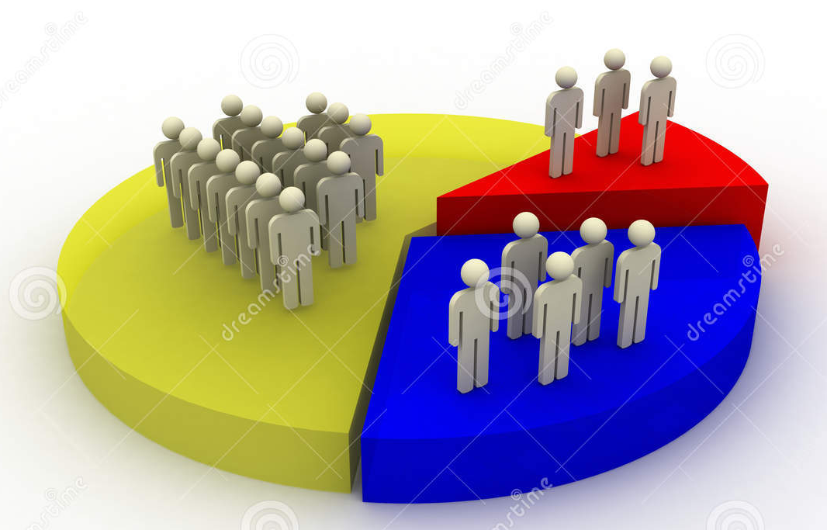
Demografi, insan nüfusunun yenilenme (ve bazen yenilenmeme) mekanizmalarını inceleyen bir bilim dalıdır.
Nüfusun doğumlar, ölümler, evlilikler gibi yönlerini inceler. Ayrıca, ülkelere ve bölgelere göre nüfus dağılımları ve göç hareketleri gibi dinamikleri ele alır.
Demografların incelediği 4 temel olgu şunlardır:
Doğumlar
Ölümler
Evlilikler
Göçler

Slide 6
Demografi = Nüfusbilim
İnsan nüfusunun büyüklük, yapı ve gelişimi ile genel özelliklerini miktarsal yönden inceleyen bilim dalı.
Tarihsel demografi: Yazılı kayıtlardan nüfusun tarihçesi.
Paleo demografi: Kayıtların yokluğu halinde tarihsel gelişim.
Betimsel/tanımlayıcı demografi: Nüfus istatistiklerine dayalı olarak nüfusun sayısı, yapısı, gelişimi.
Ekonomik demografi: Nüfus olayları ile ekonomik olayların ilişkisi.
Toplumsal demografi: Nüfus olayları ile toplumsal olayların ilişkisi.
Sağlık demografisi: Sağlık düzeyi ve sağlık davranışlarının incelenmesinde demografinin içeriğinin ve yöntemlerinin kullanılması.

Slide 7
Nüfus-Sağlık İlişkisi
Demografik özellikler nüfus-sağlık ilişkisinde hem belirleyici, hem sonuçtur.
Sağlık düzeyi >> nüfus yapısı.
Nüfus yapısı >> sık gözlenen sağlık sorunları.
Sağlık Örüntüsü
Sağlık bakım sistemi
Demografik yapı

Slide 8
Demografik veri kaynakları
Nüfus sayımları:
Sayısal özellikleri gösterir.
Sayımın yapıldığı ana ait kesitsel bilgi.
1831, 1844, 1927, 1935-1985, 1990-2000.
Sayım benzeri araştırmalar:
Yaşamsal kayıtlar:
Sürekli veri toplanmasına dayanır.
Dinamik özellikte olduğu için değişimi yansıtır.
Genellikle hız hesaplanmasında kullanılır.
Türkiye……?
Demografik araştırmalar:
Genellikle örnekleme yöntemi kullanılır.
Detaylı bilgiye ulaşım olanağı.
Sık yapılabilme olasılığı.

Slide 9
Nüfus yalnızca doğurganlıkla beraber insan sayısının artması olarak değerlendirilmemelidir. Nüfus başlı başına bir olgu, hatta kontrolü güç bir sistem biçimidir. Nüfus artışını artık günümüzde bir çevre sorunu olarak görülmektedir.
Nüfus Artışına Bağlı Çevre Sorunları
*İçme ve kullanma suyu * Atıklar * Gürültü * Besinlerin sağlığa uygun hazırlanması ve tüketiciye
sağlığa uygun biçimde iletilmesi * Hava Kirliliği

Slide 10
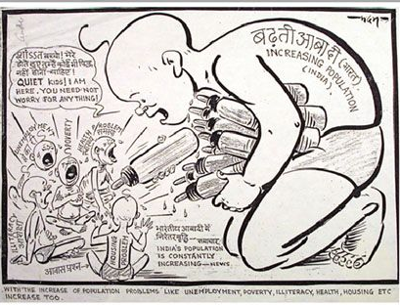
Nüfusun sağlık üzerindeki etkilerine dair bilimsel araştırmalar göstermektedir ki, beslenme, konut durumu, eğitim ve çevre koşulları gibi faktörlerin kişinin sağlık düzeyi üzerine etkisi vardır. Aşırı nüfus artışının da bu faktörler üzerinde olumsuz etkisi vardır. Bu nedenle de aşırı nüfus artışı, makro düzeyde bir yönüyle sağlık sorunu da olmaktadır.

Slide 11
Bir toplumda sağlık hizmetleri düzeyi, sağlık personeli ve mevcut sağlık tesislerine bağlı olarak ifade edilmektedir. Sağlık hizmetini geliştirmek için kişi başına düşen sağlık personeli ve tesis sayılarını arttırmak esastır. Aşırı nüfus artışı az gelişmiş ülkelerde bu oranların halk yararına değişmesi için yapılan çabaların verimini büyük ölçüde düşürmektedir. Dünya Sağlık Örgütünün incelemelerine göre son 20 yılda az gelişmiş ülkelerde doktor sayısı ikiye katlanmıştır. Buna karşılık, 10.000 kişiye düşen doktor sayısı 5,5 dan 7,9’a çıkabilmiştir.

Slide 12
Değerlendirmeye Tabi Nüfus Türleri
* Yıl Ortası Nüfus
* Yaşlı Nüfus
* Genç Nüfus
* Bağımlı Nüfus
* Hane Halkı
* Aile
* Çekirdek Aile
* Geniş Aile
* Parçalanmış Aile

Slide 13
Yıl Ortası Nüfus
Bölgede meydana gelen doğum ve iç göçlerin eklenip ölüm ve dış göçlerin çıkarıldığı 30 Haziran veya 1 Temmuz’daki nüfustur.

Slide 14
Yaşlı Nüfus
65 yaş ve üzeri nüfusun toplam nüfus içinde % 10’dan fazla olduğu toplumların nüfus yapısına denir. Gelişmiş ülke nüfus yapısı bu özelliktedir.

Slide 15
Genç Nüfus
15 yaş altı çocuk nüfusunun toplam nüfus içinde % 40’tan fazla olduğu toplumların nüfus yapısına denir. Bu nüfus yapısında ortalama yaş düşük ve gelişmemiş ülke nüfus yapısını temsil eder.

Slide 16
Bağımlı Nüfus
Genellikle 0-14 ve 65 yaş üstü yaş grubu, bağımlı nüfus olarak tanımlanır. Çalışan nüfusun bakım ve sorumluluğuna ihtiyaç duyan; nüfusun, okul çağındaki çocuklar, başkalarının yardımı olmadan hayatını sürdüremeyecek durumda olan özürlüler ve emeklilik çağındaki yaşlılardan oluşan kısmı.

Slide 17
Hane Halkı
Aynı evde yaşayan, aynı tencereden yemek yiyen kişilerin oluşturduğu topluluktur.

Slide 18
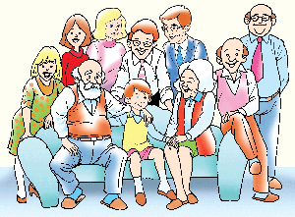
Aile
Aralarında kan bağlılığı olan, evlilik ya da yasal yollardan ilişkisi bulunan iki ya da daha çok kişinin oluşturduğu topluluktur.
Çekirdek Aile
Anne, baba ve evlenmemiş çocuklardan oluşan topluluktur.
Geniş Aile
Birkaç kuşağın yatay, dikey veya her iki yönde genişlediği ve birden fazla evli çiftin bulunduğu topluluktur.

Slide 19
Nüfusun Büyüklük ve Yapısını Etkileyen Faktörler
Toplumun büyüklük ve yapısını etkileyen faktörler üç grupta incelenir. Doğumlar, ölümler, iç ve dış göçler, evlenmeler ve boşanmalar nüfusun büyüklüğünü ve yapısını etkileyen faktörlerdir. Doğumlar ve ölümler; nüfus sayısını, iç ve dış göçler; hem nüfus yapısını hem de nüfus sayısını, evlilik ve boşanmalarsa nüfusun medeni durumu ile doğumların azalması ya da artması olaylarını etkiler.
* Doğumlar
* Ölümler
* Göçler

Slide 20
Doğumlar
Doğumlar nüfusun büyüklüğünü etkileyen etkenlerin başında gelir. Doğum ve ölümler arasındaki farka nüfusun doğal artışı denir. Nüfusu artan toplumlarda bu toplumun doğal artışı daima pozitiftir. Nüfusu azalan toplumda ise bu negatiftir. Pozitif topluma örnek Türkiye, negatif topluma örnek Almanya verilebilir.

Slide 21
Ölümler
Nüfusun yapısı ve büyüklüğünü etkileyen diğer faktör ölümlerdir. Nüfusun azalması ölüm ve dış göçler sonucu oluşur. Ölüm oranları, toplumun kalkınma ve sağlık hizmetlerinin derecesinin önemli bir göstergesidir.

Slide 22
Göçler
Nüfusun devamlı yaşadığı sahayı, kişi, aile veya gruplar hâlinde terk edip geçici veya sürekli yaşamak amacıyla bir başka yere gitmesine "göç" denir. Önemli nüfus parametrelerinden biri olan göç hareketi, değişik sosyal, siyasi ve ekonomik nedenlerden kaynaklanmakta ve tarih öncesi dönemlere kadar dayanmaktadır.

Slide 23
Türkiye Nüfus ve Sağlık araştırmaları 1968’den bu yana sayımlar arası yıllara denk gelecek şekilde her beş yılda bir yapılmaktadır. Bu araştırmalarla Türkiye başka hiç bir ülkede olmadığı şekilde 35 yılı kapsayan bir dizi araştırma verisine ve uluslararası düzeyde karşılaştırılabilir nüfus ve sağlık veri tabanına sahip olmuştur.

Slide 24
Sağlık Bakanlığı, ülkemizde sağlık hizmetlerinin sosyalleştirildiği bölgelerde nüfusun her yıl haziran ayının ortasında, o bölgede çalışan sağlık personeli tarafından ev ev dolaşılarak her hane için bir tane olacak şekilde düzenlenen “Ev halkı Tespit Fişleri” (EFT) kullanılarak periyodik nüfus tespitleri yapılır.

Slide 25
Periyodik nüfus kayıtları ilgili bölge halkı hakkında (nüfus yapısı, hane sayısı, bölgesel göçler, doğumlar, ölümler, oturulan ev ve çevre özellikleri, hastalıklar vb.) önemli bilgi/veri toplanmasını sağlar. Her yıl bilgilerin güncellenmesi, sağlık hizmetlerinin daha sağlıklı planlanmasını ve uygulanmasını sağlar.

Slide 26
Ülkemizde bireylere ait önemli hayati olaylar (ölüm ve doğum kayıtları gibi) kayıt altına alınmaktadır. Kayıtlar;
Vatandaşlıkla ilgili tüm işlemlerin doğru ve kesin bir yasal dayanağa göre yapılmasını sağlamak,
Sağlık düzeyini, bu düzeydeki değişimleri belirlemek ve planlar yapmak,
Toplumun genel yapısına, doğurganlık, ölüm düzeyleri ve ortalama yaşam süresi hakkında bilgi elde etmek, bu bilgiler doğrultusunda sağlık politikalarına yön vermek amacıyla tutulmaktadır.

Slide 27
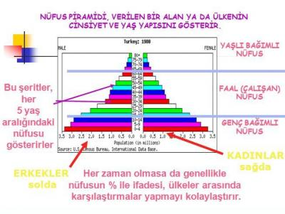
Toplumun Nüfus Özellikleri
Bir ülkenin veya bölgenin nüfus yapısı ve özellikleri sağlık hizmetlerinin sunumu açısından önemlidir. Sağlık hizmetlerini planlama, örgütleme, uygulama ve yeniden düzenleme aşamalarında en çok başvurulan veri, bölgenin nüfusu ve nüfus yapısı özellikleridir.

Slide 28
Toplumun nüfus özellikleri;
Nüfus yoğunluğu,
Nüfusun kırsal/kentsel dağılımı,
Farklı dinler/ etnik gruplar,
Toplumda konuşulan diller,
Toplumun aile yapısı ve ortalama aile büyüklüğü,
Erişkin nüfusun eğitim durumu,
Nüfusun yaş, cinsiyet, meslek ve medeni duruma göre dağılımı,
Nüfus hareketlerinin incelenmesi ile elde edilir.

Slide 29
Toplumun Nüfus Sorunları
Nüfus artışı birçok problemi de beraberinde getirmektedir. Bu problemleri şöyle sıralayabiliriz:
İşsizlik artar.
Kalkınma hızı düşer.
Kişi başına düşen milli gelir azalır.
Tüketim artar, tasarruf azalır.
İç ve dış göç artar.
İnsanların temel ihtiyaçlarının karşılanması zorlaşır.
Çevre kirlenmesi artar.
Belediye hizmetleri zorlaşır.
Çarpık kentleşme görülür.

Slide 30
Bir toplumun sağlık düzeyi ve sağlık hizmetleri ihtiyacı onun demografik yapısında kendini gösterir. Örneğin, sağlık göstergeleri olumsuz bir toplumun genç bir nüfusa sahip olduğu, ölüm hızlarının özellikle bebek ölümlerinin yüksek olduğu, dolayısıyla nüfusun aşındığı söylenebilir.

Slide 31
Aynı zamanda bu nüfusun demografik özellikleri onun sağlık düzeyini ve ihtiyaçlarını etkileyecektir. Örneğin, nüfusun yaş kompozisyonu sık görülen, hastalık yaratıcı koşullarda kendini gösterecektir; yaş yapısı sağlık hizmeti
sunumunu etkileyecektir. Doğurganlığı yüksek, bebek ölümleri fazla olan genç nüfusun sağlık hizmeti talebi yaşlı bir nüfusa kıyasla oldukça farklı olacaktır.

Slide 32
Politika oluşturma, karar verme, planlama, uygulama ve
değerlendirme için sağlık sektöründe nüfusbilim vazgeçilemez bir alandır.

Slide 33
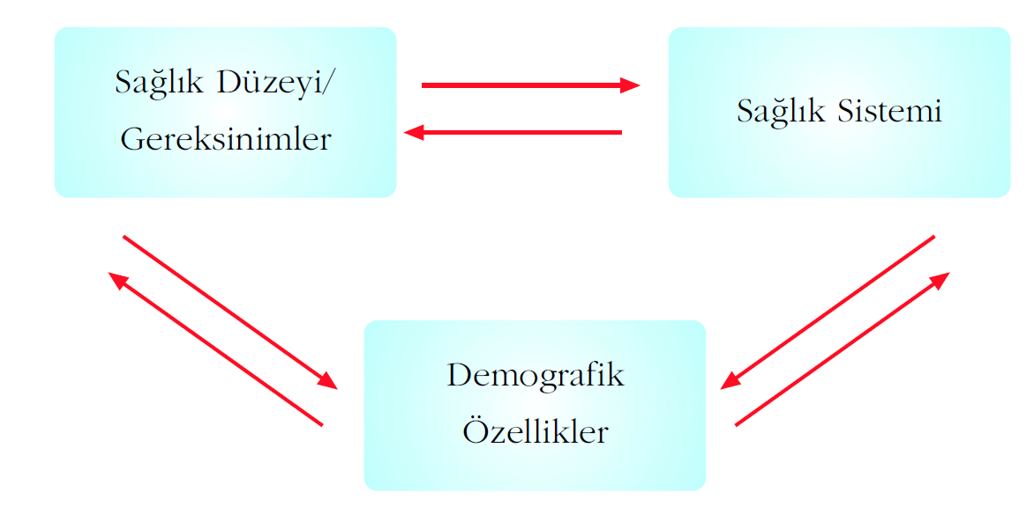
Sağlık sistemi, sağlık düzeyi ve nüfusbilim arasındaki ilişki aşağıdaki şekildeki gibi gösterilebilir

Slide 34
Sağlık sektörünün, gerek halen vermekte olduğu hizmetlerin düzenlenmesi, gerekse ileriye yönelik hizmet politikalarının saptanması, plan ve programların gerçek hizmet gereksinimlerine uygun yapılabilmesi için nüfusbilim tarafından sağlanan, nüfusun niceliksel ve niteliksel özellikleri ile ilgili verilere ihtiyacı vardır.

Slide 35
Nüfusun yaş ve cinsiyet yapısına ilişkin veriler, beklenen yaşam süreleri, nüfusun yerleşim yeri özellikleri, doğurganlık ve ölümlülükle ilgili özellikleri ve ileriye doğru bütün bu özelliklerde meydana gelebilecek değişimlerle ilgili projeksiyonlar, sağlık sektörünün gerçekçi plan, program yapmasında, stratejilerini ve buna bağlı eylem planlarını oluşturmasında temel teşkil eder.

Slide 36
TEŞEKKÜRLER

Slide 37
Ekolojik Denge, Çevre Kirliliği ve İnsan Sağlığı, Kirlilik kontrolüne ekosistem yaklaşımı (1. ve 2. Hafta)
Sağlık açısından çevre, Çevre sağlık ilişkisi, Çevre sağlığı tanımı-Konuları (3.Hafta)
Epidemiyoloji-Kapsamı ve bulaşıcı hastalıklar yönünden Epidemiyolojinin önemi (4.Hafta)
Enfeksiyon hastalıklarına giriş, Enfeksiyon kaynağı ve bulaşma yolları (5.Hafta)
Enfeksiyon etkenlerinin sınıflandırılması ve genel özellikleri (6.7.ve 8.Haftalar)
Gıda zehirlenmeleri (Besinlerin sebep olabileceği hastalıklar) (9.Hafta)
Ara Sınav (10. Hafta)
Toksikoloji Bilgisi ve Mikro kirleticiler (11. Hafta)
İş sağlığının kapsamı ve Meslek hastalıkları ( İşyeri sağlığı, güvenliği, iş kazaları, işçi sağlığı, iş emniyeti ve arıtma tesislerinde personel sağlığı ve emniyeti) (12. Hafta)
Demografi (Nüfus bilimi) ve sağlık ilişkisi (13. Hafta)
Kapalı Ortamlara bağlı Sağlık sorunları (14. Hafta)
İçme suyu temini ve sağlık ilişkisi, hava kirliliği ve sağlık ilişkisi, Katı atıklar ve sağlık ilişkisi (15. Hafta)

